Slide 1






















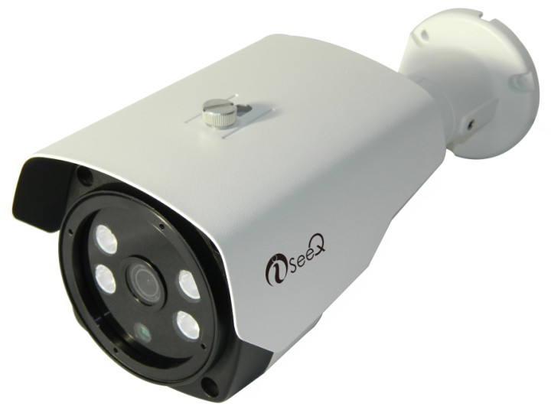

























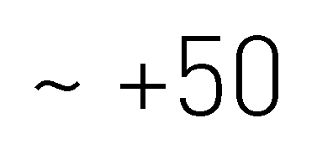



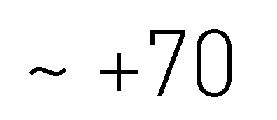












모델명
이미지센서
비디오출력모드
총화소수
신호 대 잡음 비
최저조도
렌즈 | 렌즈 선택 가능
셔터스피드
 | 지원
 | 지원됨 에서 지원이 되어야 합니다
방수 방진
입력전원
소비전력
동작온도 | ℃ ℃
보관온도 | ℃ ℃
동작습도
크기
인증
※

Slide 2













































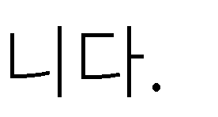











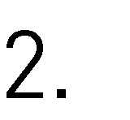


















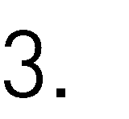






































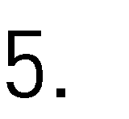







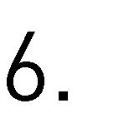



















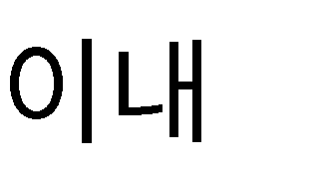
































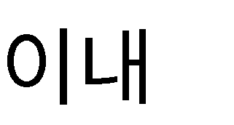










품질보증서
주의사항
경고 주의
경 고
주 의
제품 사이즈

